Slide 1


Slide 2

Здравствуйте, ребята! Давайте повторим то, что мы уже умеем.

Slide 3
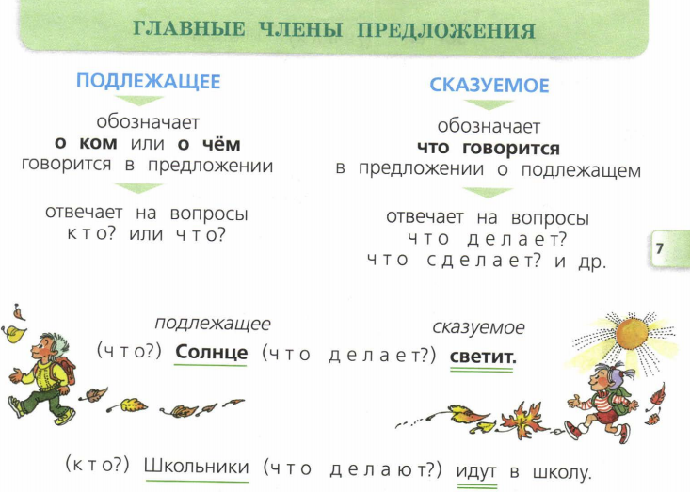

Slide 4

Найдите и подчеркните подлежащее и сказуемое.
На лугу распустились цветы. В траве стрекочут кузнечики. Летит большая пёстрая бабочка. Жук залез на травинку. Насекомые радуются лету и теплу.

Slide 5


Slide 6
Найдите и подчеркните подлежащее и сказуемое.
Запишите предложение. Что значит слово дремлет? Какая орфограмма есть в слове щука?
Сегодня мы узнаем, как называются такие предложения. Откройте учебники на стр. 35
Чем отличаются эти два предложения?
Добавьте второстепенные члены так, чтобы было понятно, где дремлет щука. Запишите предложение.
Щука дремлет.

Slide 7
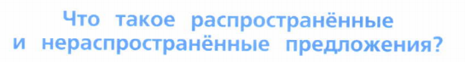
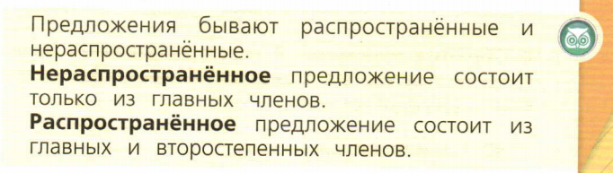

Slide 8
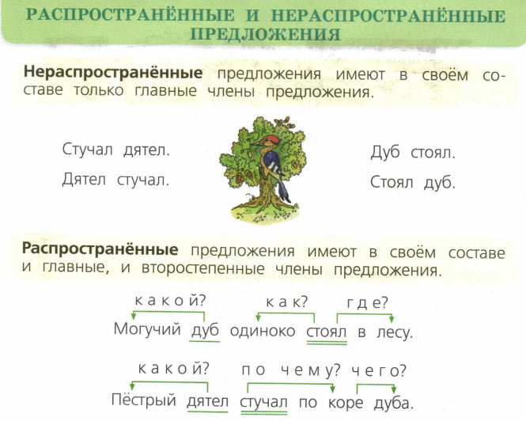

Slide 9


Slide 10
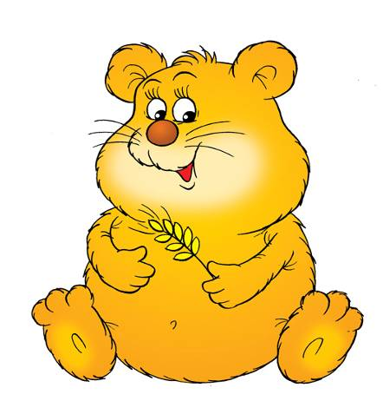

Slide 11
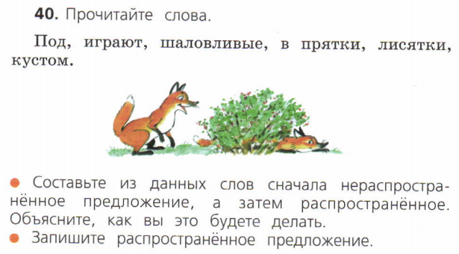

Slide 12
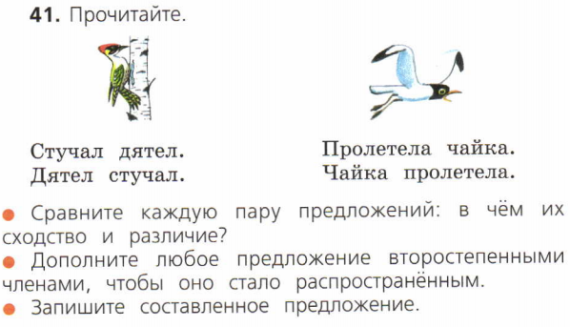

Slide 13
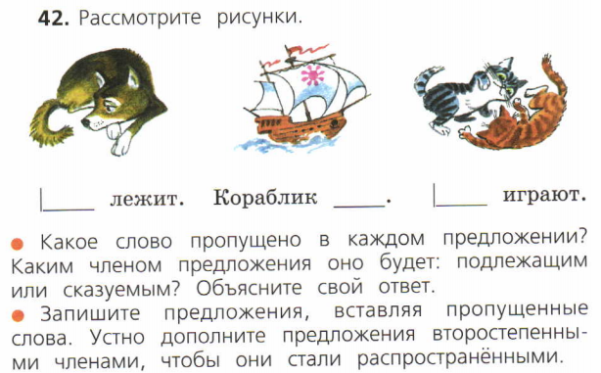

Slide 14

Спасибо, ребята, за урок! До новых встреч!
Что показалось немного трудным?
Что вам особенно понравилось на уроке?
Для чего нужно уметь составлять распространённые предложения?
Чем отличаются распространённое и нераспространённое предложения?
На какой вопрос мы ответили сегодня на уроке?

Slide 15









